Slide 1
АРМ продавца гитарного магазина

Slide 2
Постановка задачи
Создание многопользовательского интерфейса
Полный функционал для админа
Немного урезанный функционал для менеджера
Только просмотр некоторых таблиц для рядового пользователя
Сохранение результата запроса в файл

Slide 3


Реализация системы БД

Slide 4
Преимущества XXAMPP
• Сборка сервера, никаких коннектов к визуалке
• Простой
• Быстрый
• PHP

Slide 5
Нормализация отношений
1 НФ – все кортежи отношения являются атомарными
Инфа о работниках
ID
Фамилия
Имя
Отчество
Должность
Зарплата
Премия
Инфа о работниках
ID
ФИО
Должность
Зарплата
Премия

Slide 6
Нормализация отношений
2 НФ – находится в 1 НФ и нет полей которые бы зависели от части составного ключа
Уровни доступа
► Id_level
level
Юзеры
► Id_user
► user_level
user_password
user_hash
user_login
Юзеры
► Id_user
user_login
user_password
user_hash
user_level

Slide 7
Нормализация отношений
3 НФ – находится в 2 НФ и нет неключевых полей которые бы зависели от других неключевых полей
Должности
► Id_должности
Зарплата
Премия
Работники
► ID
…
Должность
Зарплата
Премия
Работники
► ID
…
Id_должности

Slide 8
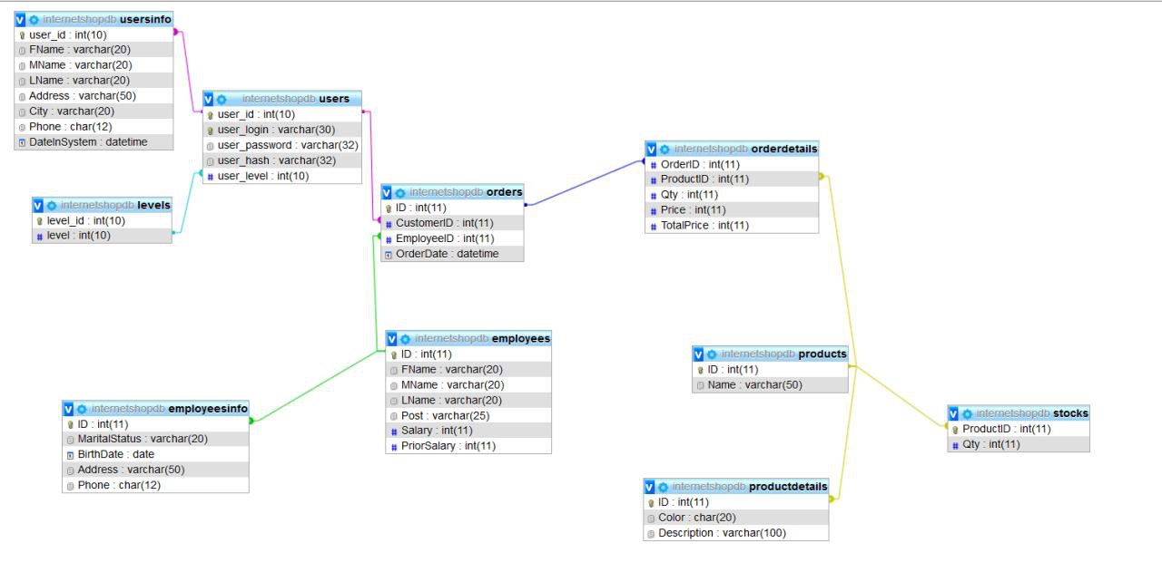
Изображение связей между таблицами
Все таблицы в 3НФ

Slide 9

Описание разработки интерфейса

Slide 10
Структурная схема программы
Основной уровень
Авторизация
Формы пользователей
Форма администратора
Форма менеджера
Форма пользователя

Slide 11
Структурная схема программы
Форма администратора
Форма администратора
Доступ ко всем таблицам
Доступ к добавлению/изменению/удалению

Slide 12
Структурная схема программы
Форма менеджера
Форма менеджера
Доступ ко всем таблицам
Доступ к добавлению/изменению

Slide 13
Структурная схема программы
Форма пользователя
Форма пользователя
Доступ к некоторым таблицам
Доступ к просмотру

Slide 14
Описание работы программы

Slide 15
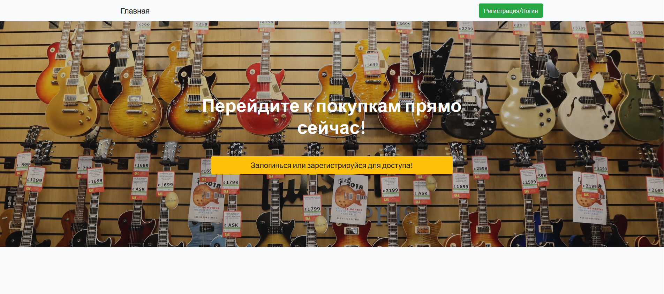
Главная страница сайта

Slide 16
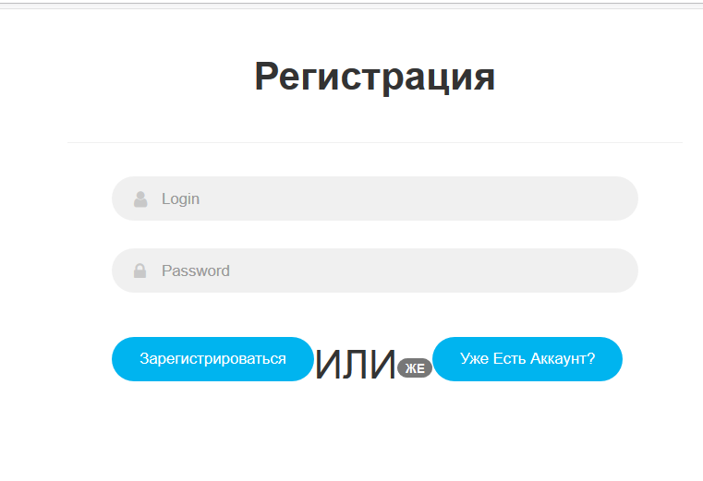
Вход в систему

Slide 17
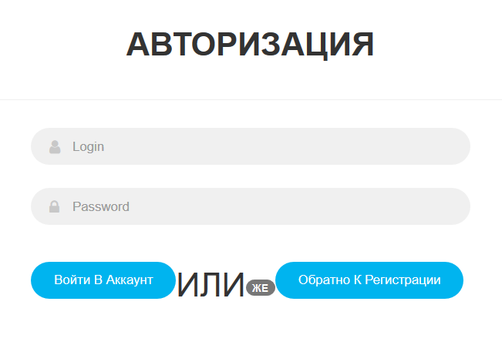
Вход в систему

Slide 18
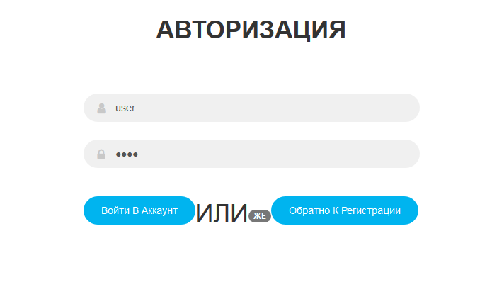
Вход в систему, как юзер

Slide 19
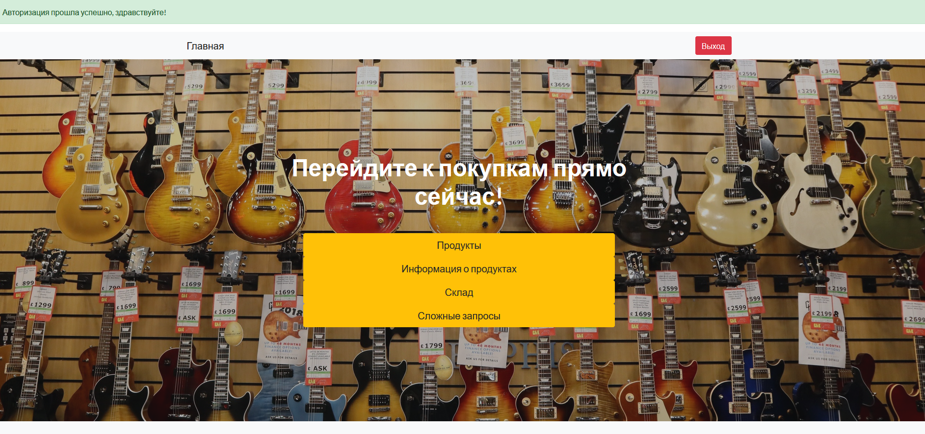
Главное меню юзера

Slide 20
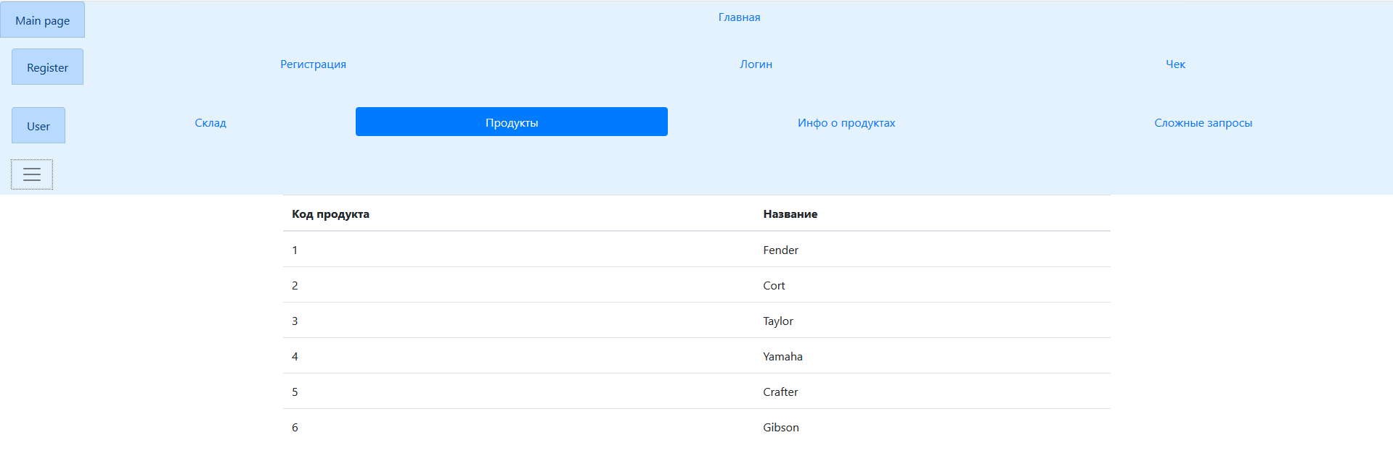
Возможности юзера
Можем только просматривать, только некоторые таблицы (например таблицу users – мы просто не видим, недостаточно прав)

Slide 21
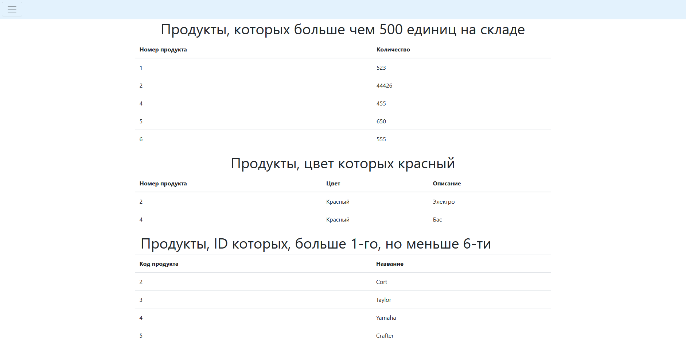
Возможности юзера
Свои спец-запросы по фильтрации, с позволенными таблицами

Slide 22
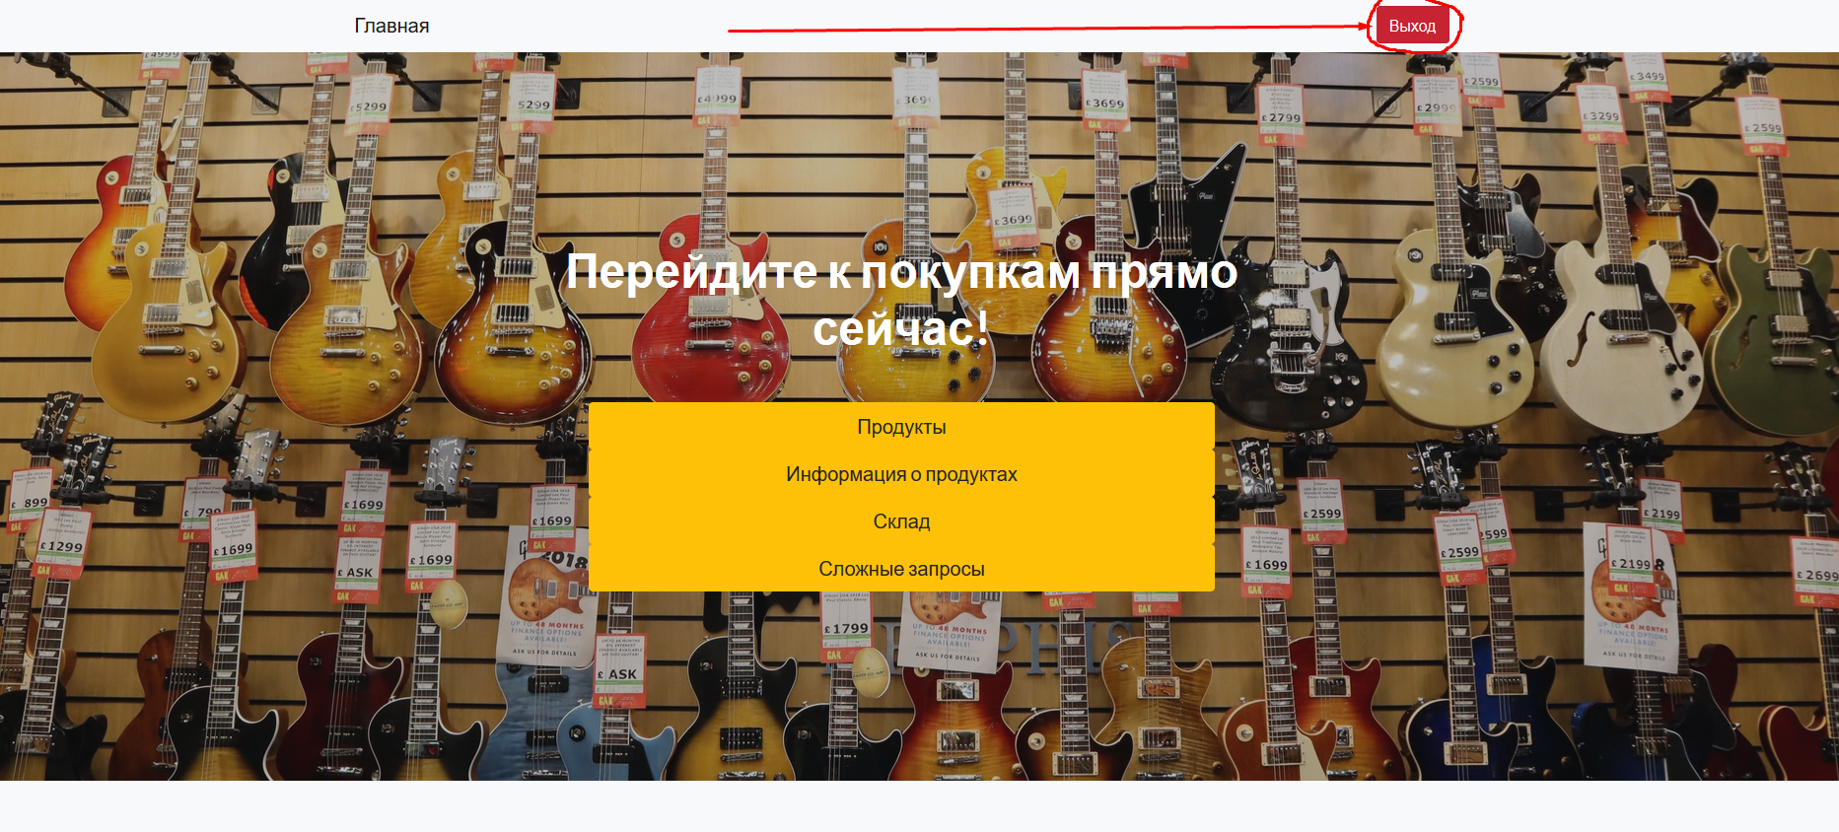
Нажатие кнопки выход
Чистятся куки, нас тут больше не узнают и просят вновь залогиниться :)

Slide 23
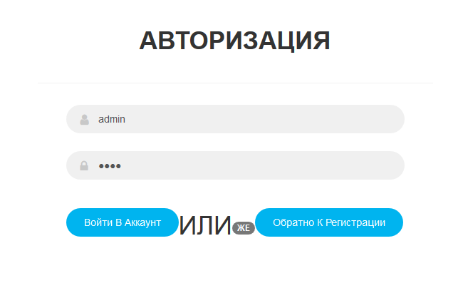
Вход в систему, как админ

Slide 24
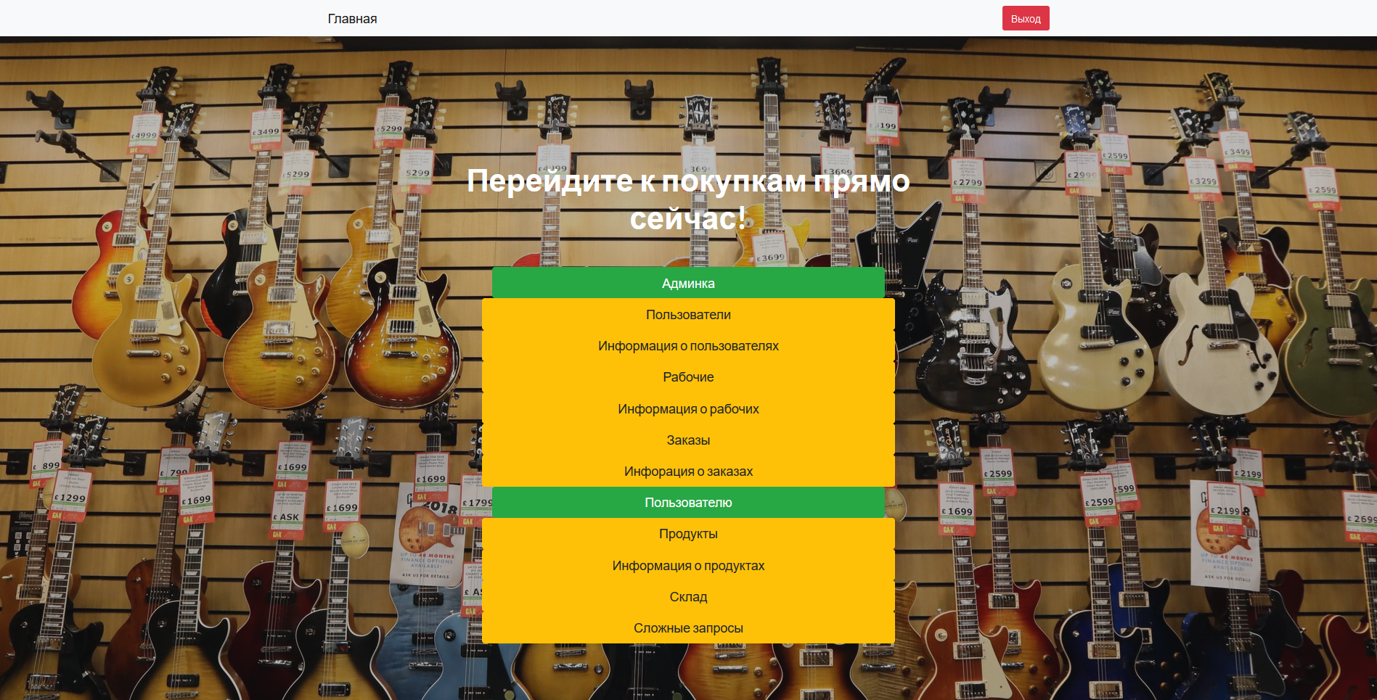
Главное меню администратора

Slide 25
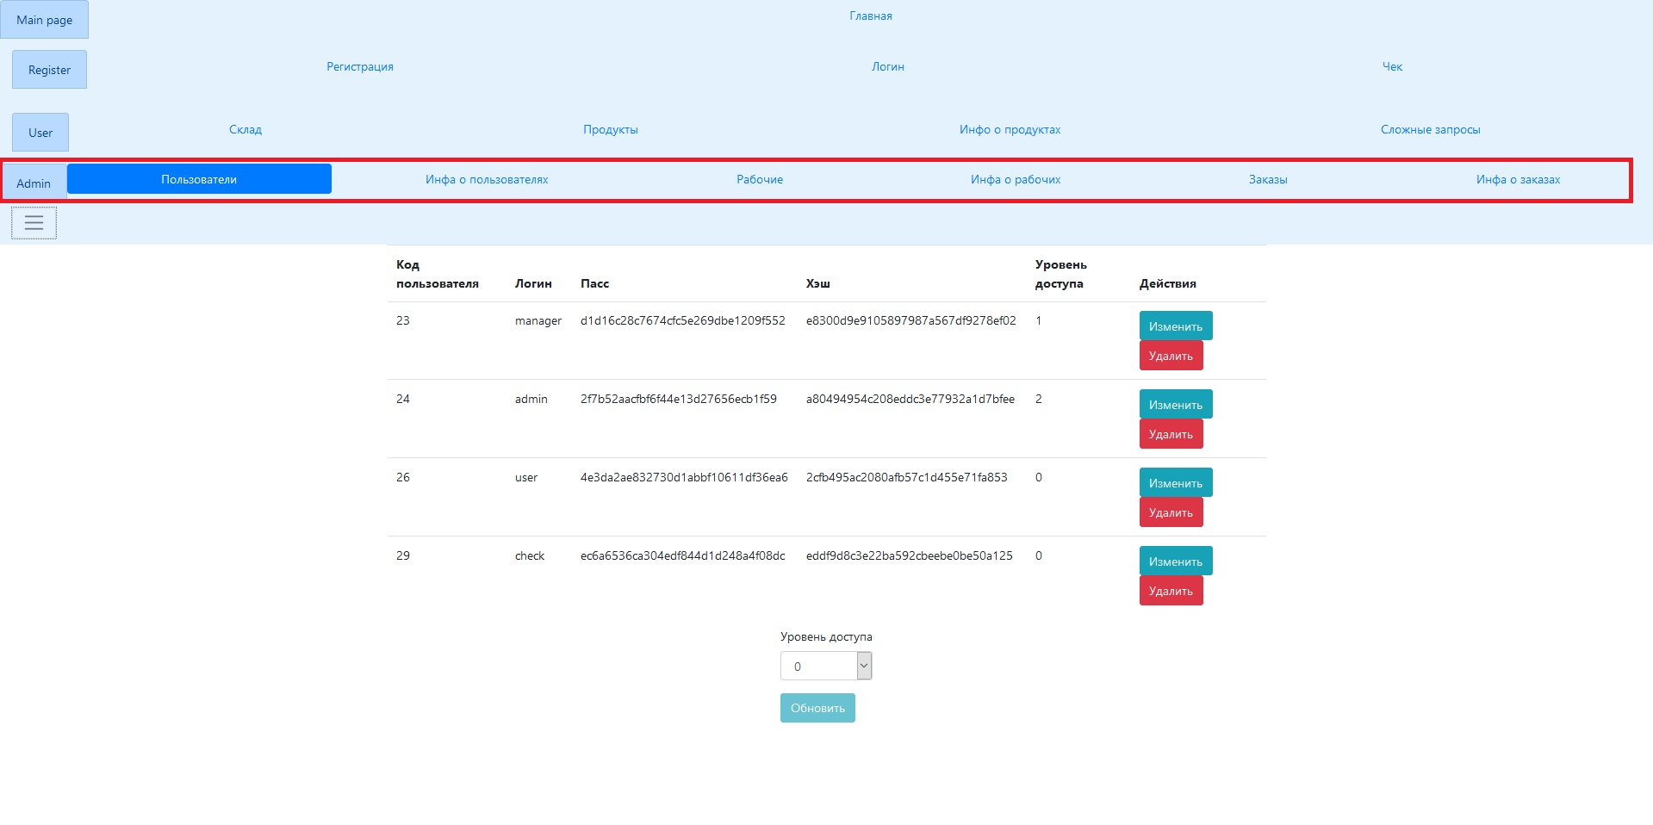
Возможности админа и менеджера
Появляется ещё строка с таблицами

Slide 26
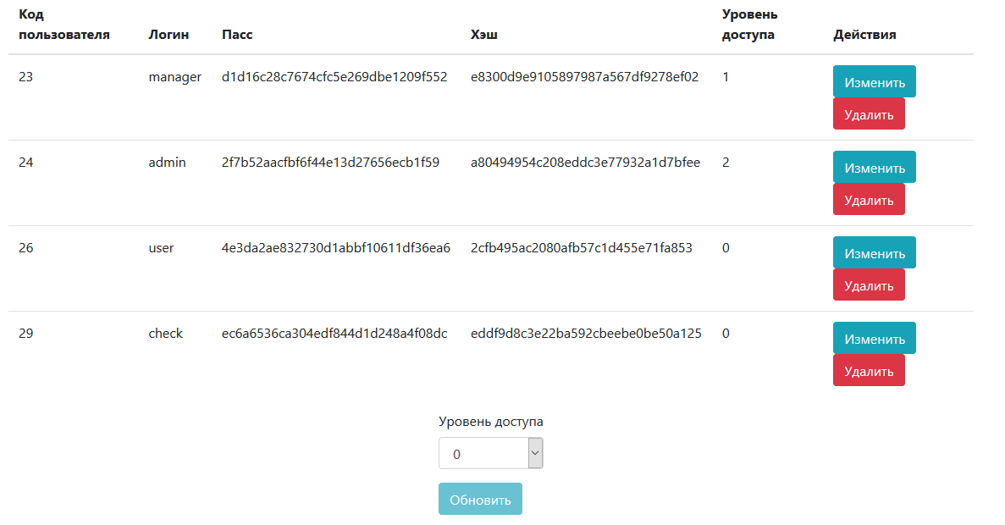
Просмотр таблицы «Пользователи»
Админ может дать/забрать админку

Slide 27
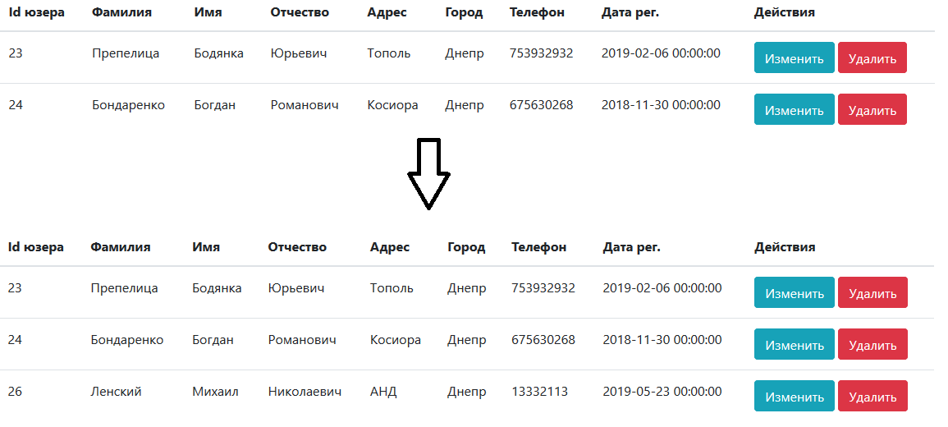
Добавление инфы о пользователях

Slide 28
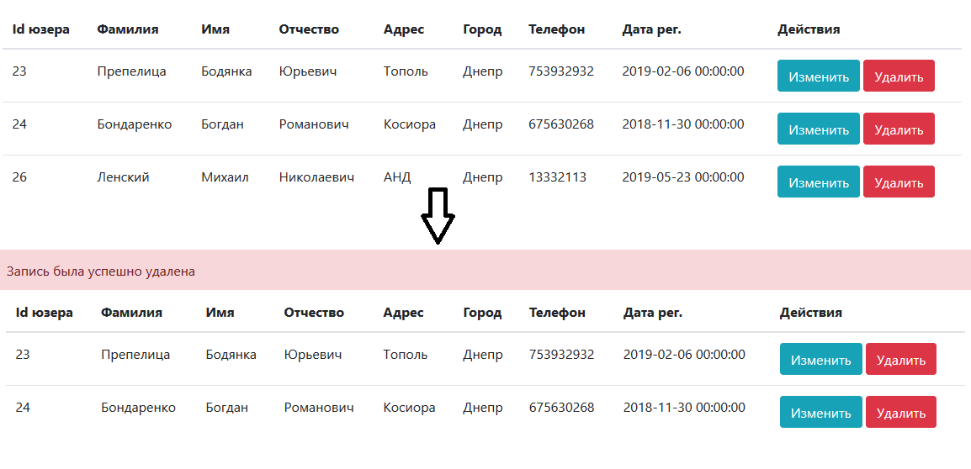
Удаление инфы о пользователях

Slide 29
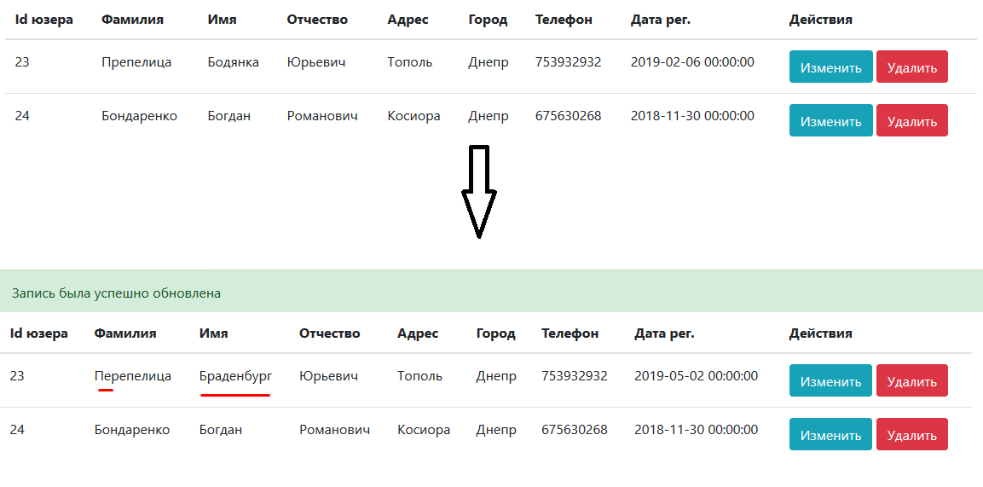
Изменение инфы о пользователях

Slide 30
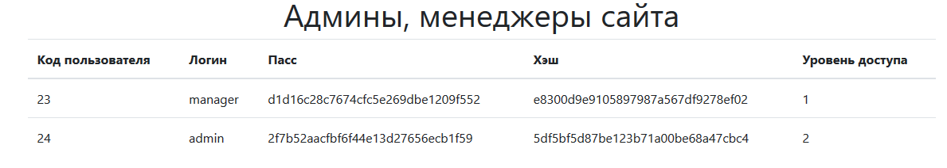
Статистика для администратора
Показать всех менеджеров и админов
SQL = “SELECT * FROM users WHERE user_level>0 ORDER BY user_id ASC”

Slide 31
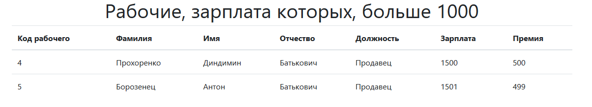
Статистика для администратора
Вывести всех работников, с зарплатой больше 1000
SELECT * FROM employees WHERE Salary>1000 ORDER BY ID ASC

Slide 32
Вывести продукты только с описанием
SELECT * FROM Products INNER JOIN ProductDetails ON Products.ID = ProductDetails.ID ORDER BY Products.ID ASC
Вывести все продукты, даже без описания
SELECT * FROM Products LEFT OUTER JOIN ProductDetails ON Products.ID = ProductDetails.ID

Slide 33
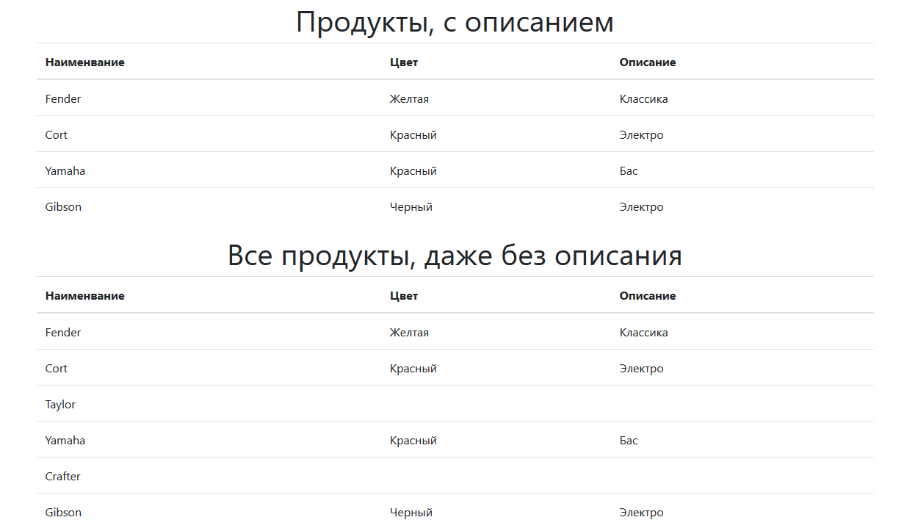

Slide 34
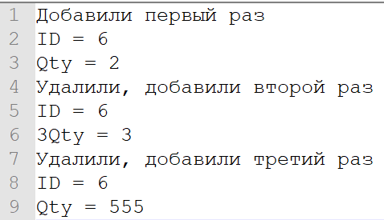
Сохранение запроса в файл

Slide 35

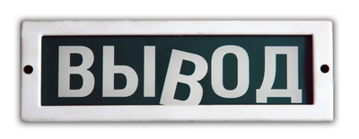

Создана система, которая описывает предметную область “АРМ продавца магазина гитар”
При проектировании были выделены основные объекты предметной области и по ним созданы таблицы и связи между ними
Реализованы запросы к поставленным задачам
Выбранная среда создания БД - XXAMPP+PhpMyAdmin

Slide 36
Выводы
Выбранная среда создания интерфейса – HTML+Bootstrap4
Создан многопользовательский интерфейс и разноуровневый доступ
Реализована проверка корректности введённых данных

Slide 37


